Slide 1

JAVA SPRING을 이용한 쇼핑몰
소개
팀원: 김도연, 허강희, 김태호

Slide 2

프로젝트 개요
이 쇼핑몰페이지는 자바스프링을 이용하여 개발한 웹 애플리케이션으로, 사용자들이 제품을 검색하고 구매할 수 있는 기능을 제공합니다. 또한 다양한 기능들을 추가하였지만 어떠한 기능이 탑재되어있는지 한눈에 알 수 있을 정도로 유저친화적인 인터페이스가 특징입니다.

Slide 3

기술 스택
프론트엔드
백엔드
웹 서버
Java, Spring Framework, ORACLE DB, JPA…
HTML, CSS, JavaScript
Apache Tomcat
빌드
도구
eXERD, SINVAS UML
SQLDeveloper, IntelliJ
Eclipse, ChatGPT
Gradle

Slide 4
로드맵
1
사전 조사
기본적인 쇼핑몰의 구조분석 및 최신 트렌드에 맞는 디자인 연구
ERD 작성
2
쇼핑몰 제작에 있어 필요한 데이터를 시각화, 데이터의 관계도를 만듭니다.
3
개발 및 테스트
프론트엔드와 백엔드를 개발하고, 테스트를 통해 오류를 찾고 수정합니다.
배포 및 유지 보수
4
웹 애플리케이션을 서버에 배포하고, 유지 보수 작업을 수행합니다.

Slide 5
프로젝트 개발 일정
1st week
2nd week
3rd week
프로젝트 선정, 자료수집
UML 구성, 데이터베이스 구성
ERD 작성, 프로젝트 시안 발표
도구 선정, 파트 분배
백엔드 - 회원가입, 로그인
아이템 생성, 사진 기능
백엔드 - 카트 구현
각 페이지 프론트 구성
4th week
5th week
백엔드 - 주문 기능
프론트 - 코드 리뷰
테스트 보완
백엔드 - QnA , 리뷰 기능
프론트 -전체적인 수정 보완

Slide 6
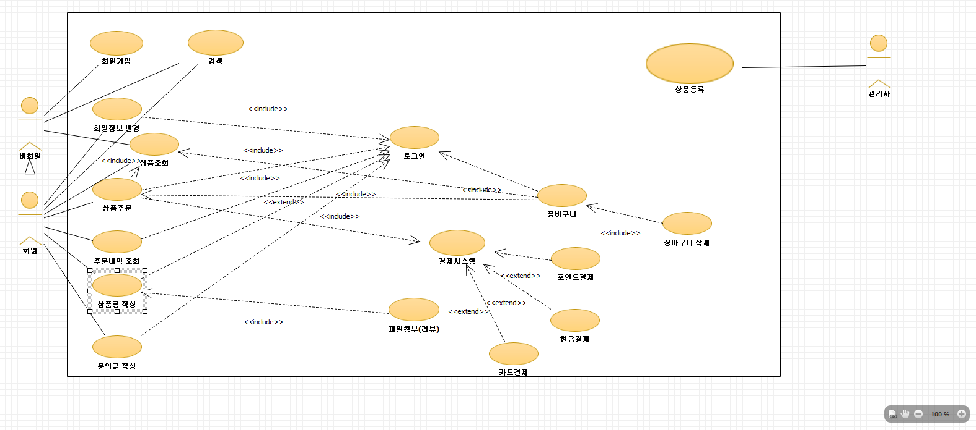
Usecase Diagram
현재 쇼핑몰 사이트의 시스템과 사용자의 상호 작용 관계도

Slide 7
주요 기능
1
회원 가입 및 로그인
2
상품 생성
사용자들은 회원가입 및 로그인을 통해 제품을 구매할 수 있습니다.
상품을 생성하여 쇼핑몰에 기재합니다.
3
상품 수정
4
상품 카테고리
등록된 상품의 정보를 수정합니다.
고객들은 카테고리를 이용하여 원하는 제품을 검색할 수 있습니다.
5
상품 정보
6
리뷰 작성
상품의 상세정보를 나타냅니다.
사용자가 제품을 구매 후 평가를 남길 수 있습니다.
7
Q&A작성
8
장바구니
제품에 대한 궁금증에 관해 관리자가 답변을 할 수 있습니다.
사용자들은 제품을 장바구니에 담아 나중에 구매할 수 있습니다.
9
주문 처리
10
주문 정보
고객들이 주문한 제품들을 처리하여 배송할 수 있습니다.
사용자들이 주문한 상품들을 조회할 수 있습니다.

Slide 8
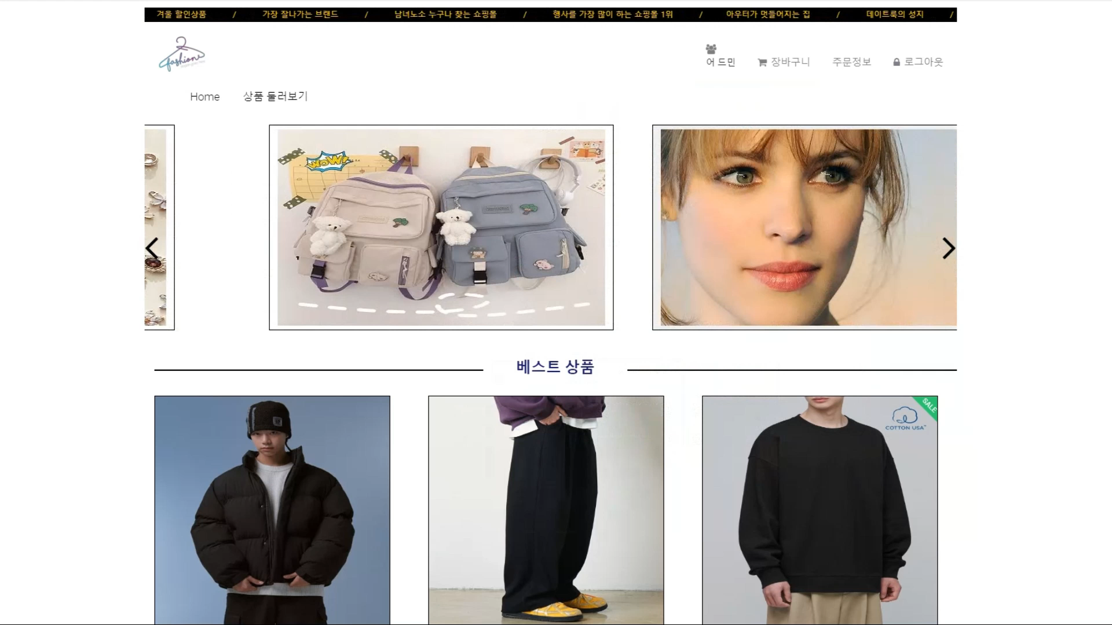

Slide 9

1.회원가입 및 로그인

Slide 10
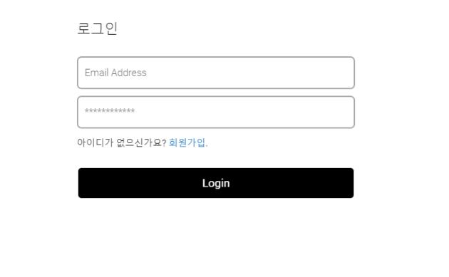
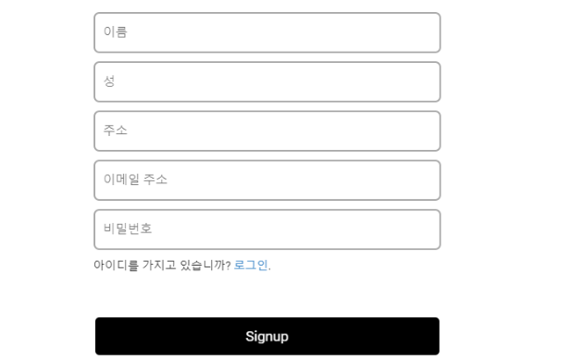
1. 회원가입 및 로그인
로그인
회원가입
직관적이고 사용하기 쉬운 UI 디자인을 사용했습니다.
이름, 주소,이메일 등 필요한 정보를 저장합니다.

Slide 11

2. 상품 생성

Slide 12
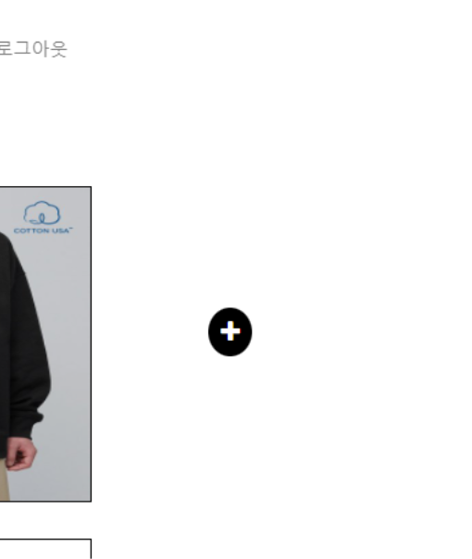
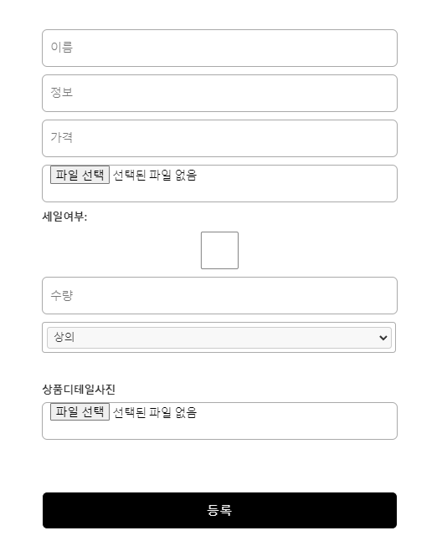
2.상품 생성
관리자 계정으로 로그인 시, 상품 둘러보기 페이지 우측 상단에 상품 생성 버튼이 나타납니다. 클릭 시, 생성 페이지로 이동하여 상품을 생성할 수 있습니다. 이름, 정보, 가격, 이미지파일, 카테고리 등등 필요한 정보를 저장합니다.

Slide 13

3. 상품 수정

Slide 14
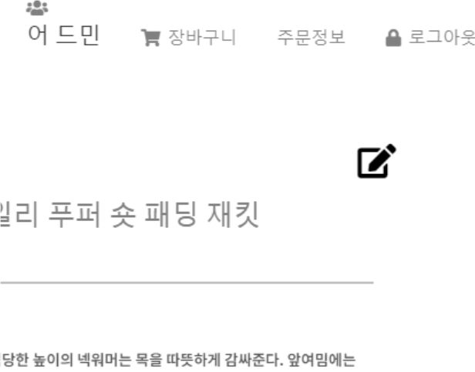
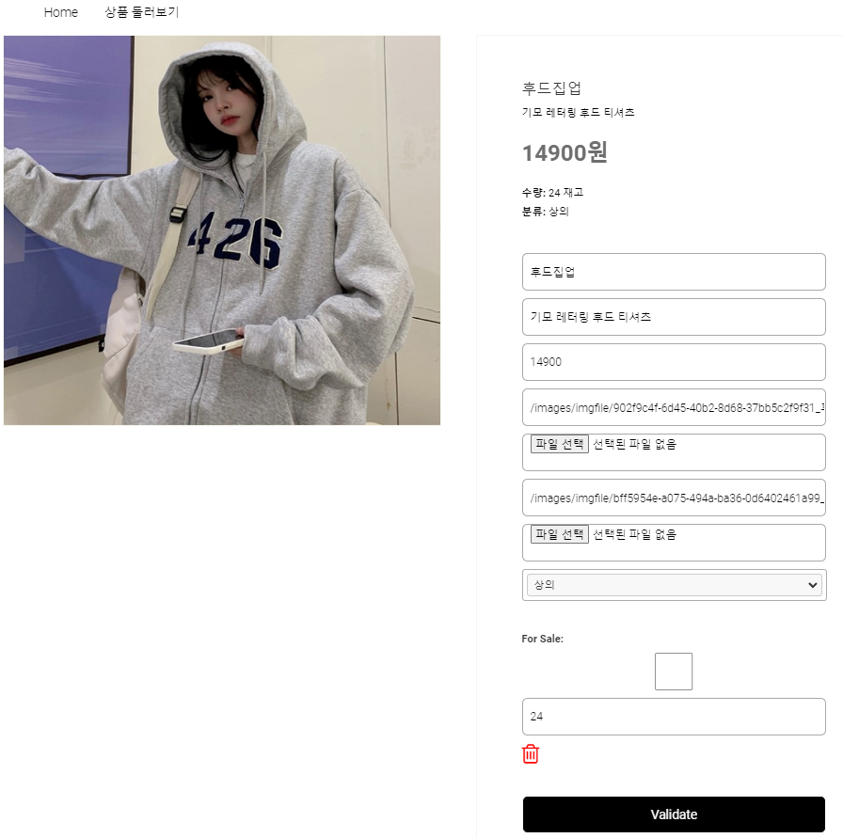
3.상품 수정
동일하게 관리자 계정으로 로그인 시, 상품을 수정할 수 있습니다. 상품페이지 우측 상단 버튼을 누르면 수정 페이지로 이동합니다.

Slide 15

4. 상품 카테고리

Slide 16
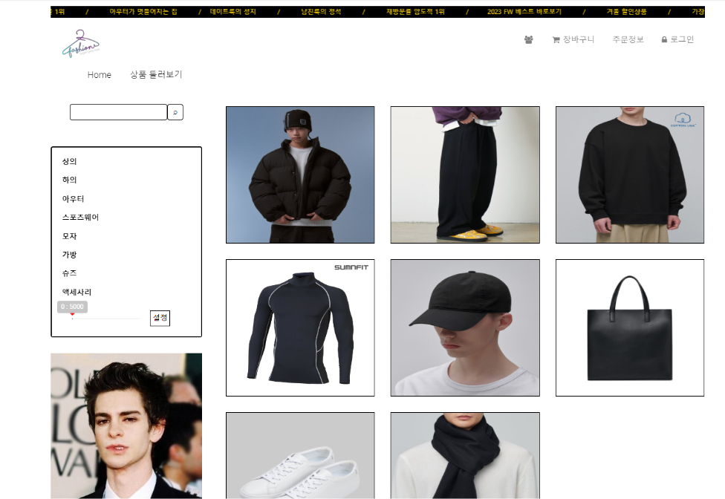
4. 상품 카테고리
상품 둘러보기
모든 카테고리의 상품들이 나타납니다. 왼쪽에 배치된 카테고리 옵션들을 눌러, 원하는 종류의 상품만 나타냅니다.

Slide 17
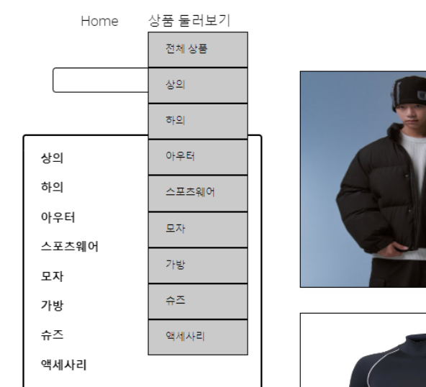
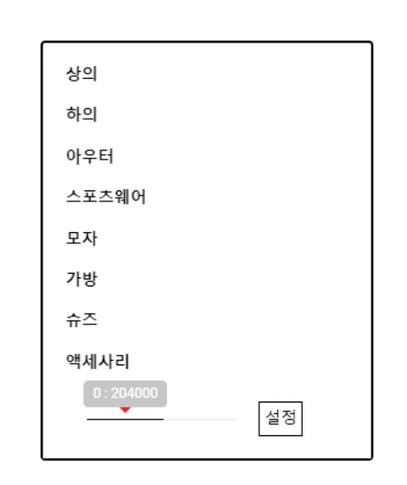
4. 상품 카테고리
DropDown 메뉴
가격 설정 검색
상단 상품 둘러보기 버튼에 DropDown 옵션을 넣어 편의성을 높였다.
사용자가 원하는 가격대의 상품을 검색할 수 있습니다.

Slide 18
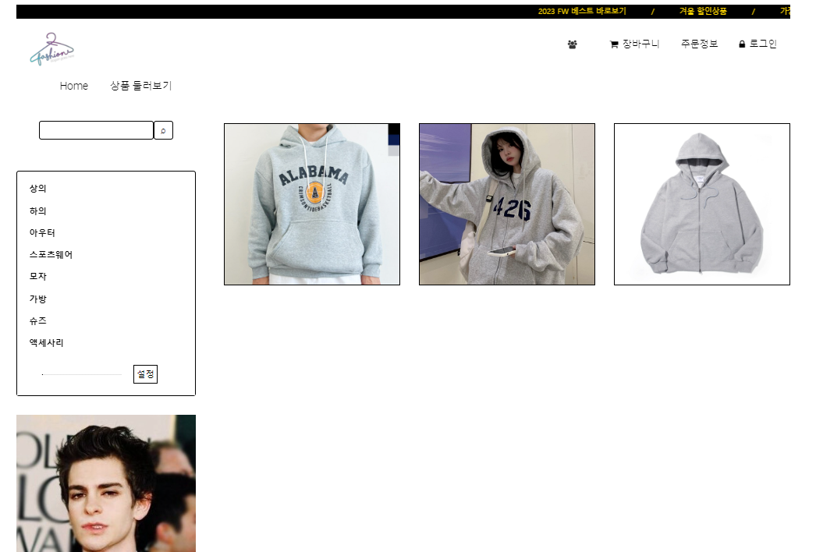
4. 상품 카테고리
카테고리 분류: 상의
카테고리: 상의 옵션만 추출해낸 화면입니다.

Slide 19

5.상품 정보

Slide 20
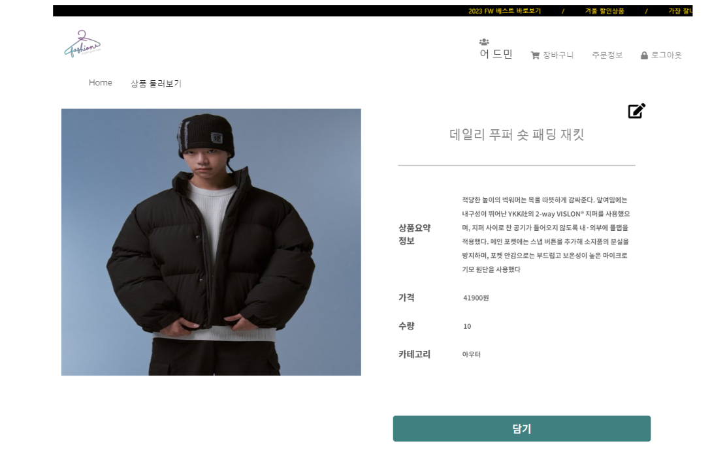
5. 상품 정보
상품 이미지를 클릭하여 상품의 자세한 정보를 볼 수 있습니다. 상품에 대한 간단한 설명, 가격, 수량, 카테고리가 기재되어 있습니다. 아래의 '담기' 버튼을 누르면 상품이 장바구니로 이동합니다.

Slide 21
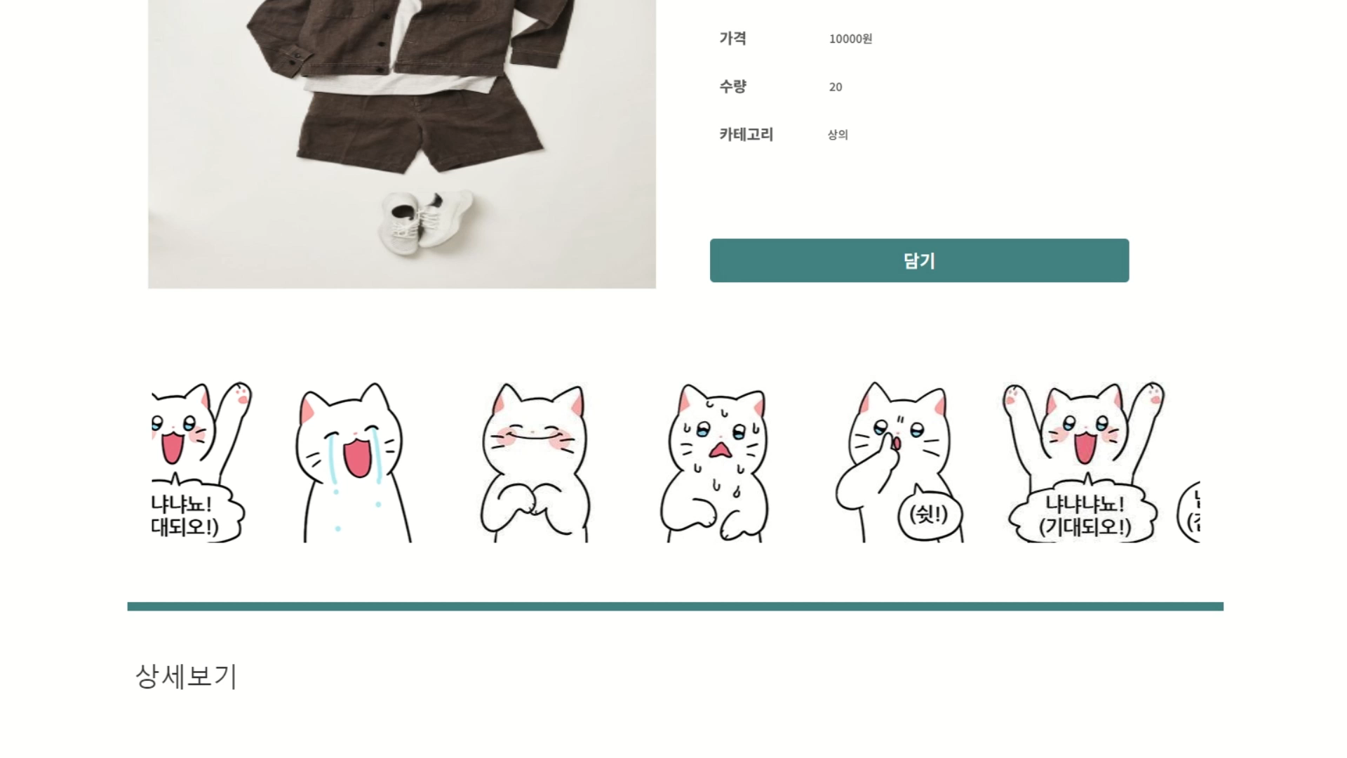
5.상품정보
아래에는 상품의 상세 정보 이미지 등록하여 게시할 수 있습니다.

Slide 22
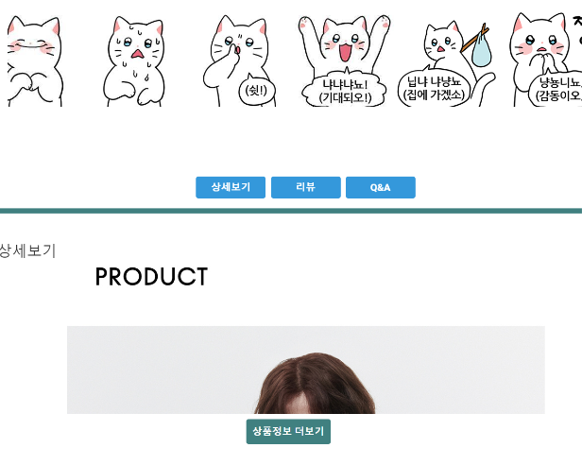
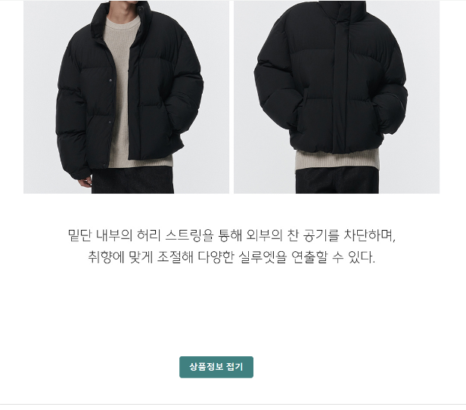
5. 상품 정보
"상품정보 더보기" 버튼을 누르면 상세보기가 펼쳐지며, "상품정보 접기" 를 누르면 다시 접힌 상태로 돌아갑니다.

Slide 23

6&7. 리뷰/Q&A

Slide 24
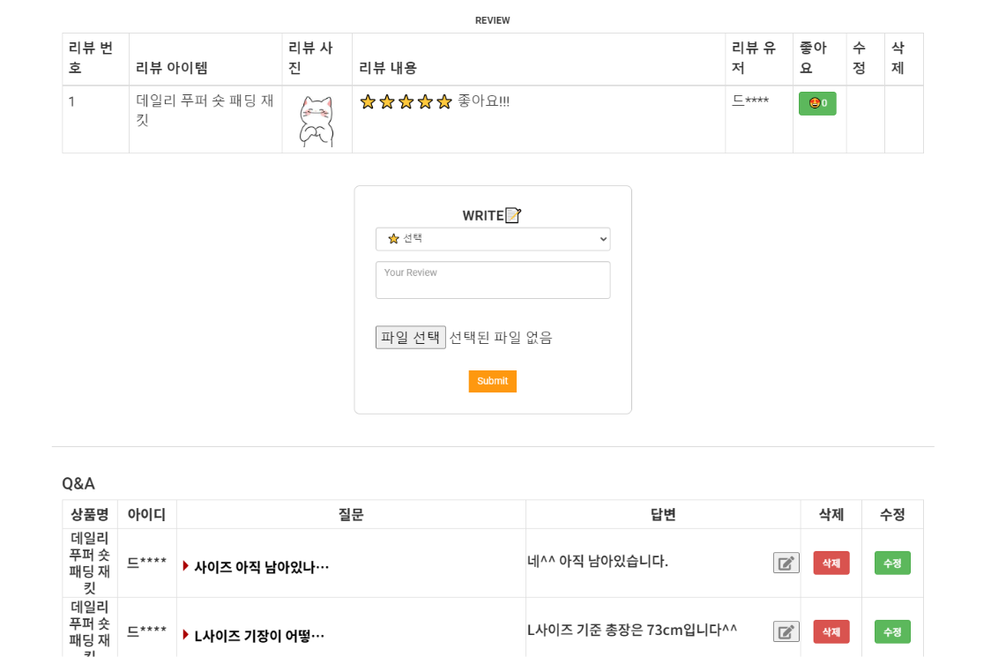
※ 리뷰 / Q&A
리뷰와 Q&A입니다. 두 항목 모두 상품 정보 페이지 아래에 배치되어 있습니다.

Slide 25
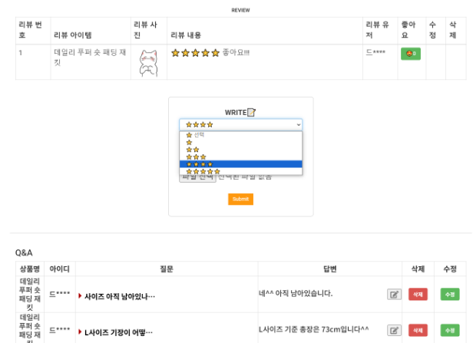
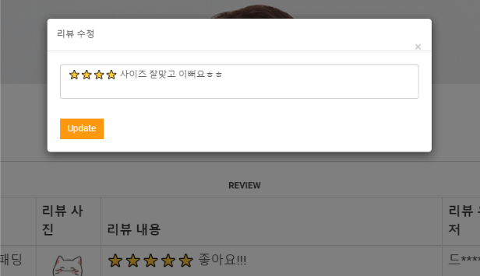
6.리뷰 작성
왼쪽은 사진 리뷰를 작성, 오른쪽은 리뷰 수정이며 각자의 USERSID에 따라 리뷰가 저장되며, 만약 USERSID가 다르다면 수정이 불가 합니다.

Slide 26
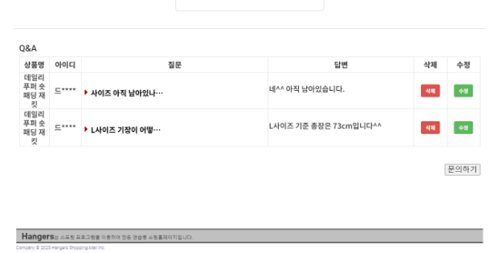
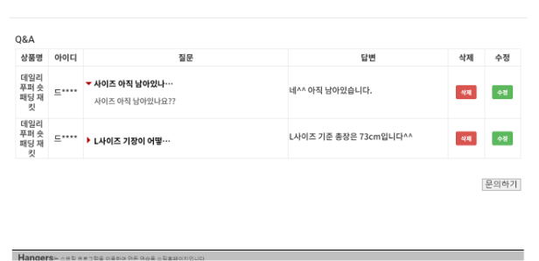
7.Q&A 작성
Q&A는 관리자에게 상품 상세에서 얻지 못한 다른 정보를 질문하는 공간으로 질문을 등록할 시 상품명, 아이디, 질문 내용이 등록됩니다. 여기서 또한 USERSID가 다를 시 삭제 및 수정이 불가능합니다.
질문내용이 너무 길 경우 overflow가 적용되어 일정 길이 이상은 (…) 처리 되어 나오며 클릭 시 본문이 출력됩니다.

Slide 27
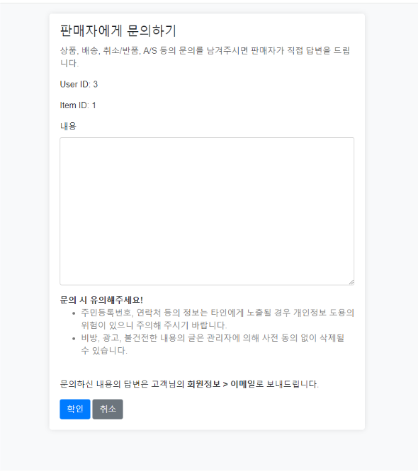
7. Q&A 작성
문의하기 버튼을 누를 시 해당 Q&A페이지로 이동합니다. 내용란에 궁금증을 적어 등록하면 빠른 시일내에 관리자에게 답변을 받을 수 있습니다.

Slide 28
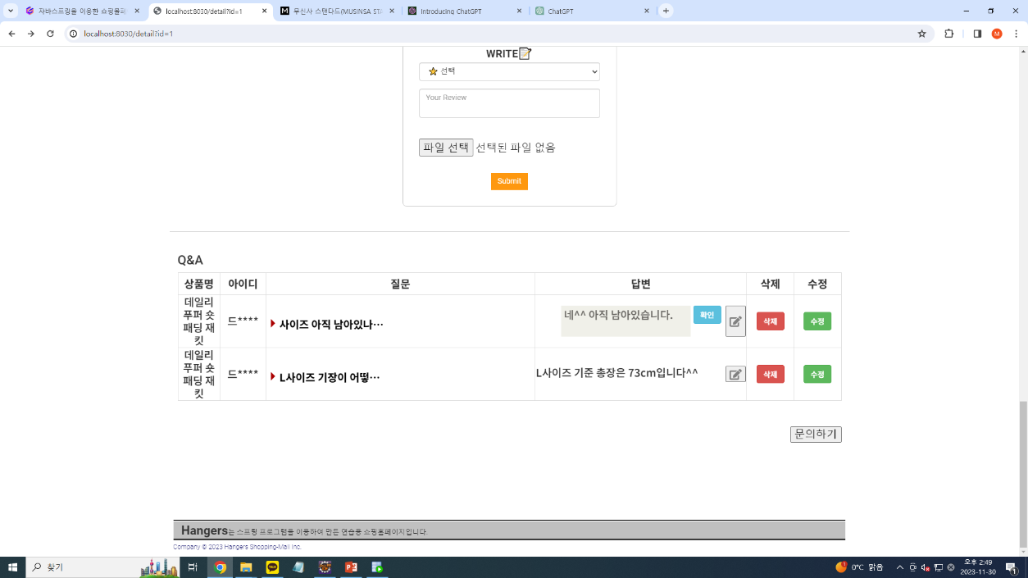
7.Q&A 작성
관리자 아이디로 로그인 되어있을 시, 답변 부분에 텍스트창이 나타나며 답변의 작성 및 수정이 가능해집니다.

Slide 29

8. 장바구니

Slide 30
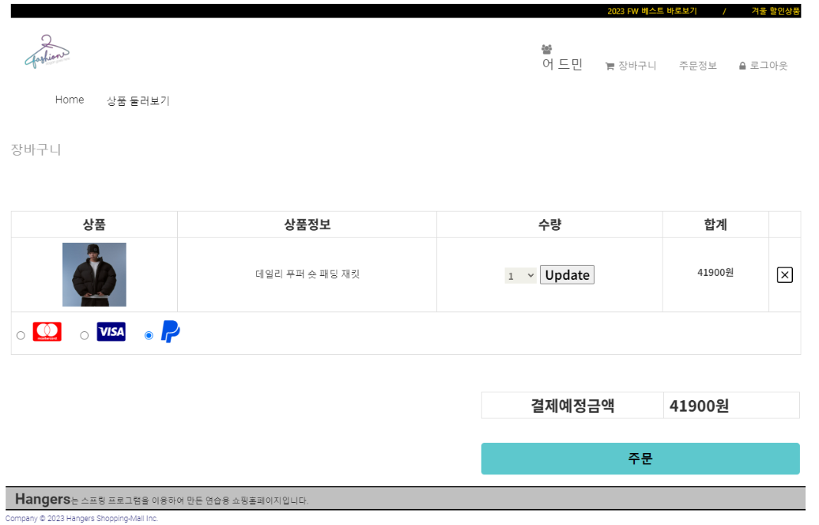
8. 장바구니
상품 상세 페이지에 '담기' 버튼을 누르면 장바구니로 옮겨져 주문을 진행할 수 있게 됩니다. 수량 변경이 가능하며 결제 수단 또한 선택 가능합니다. 결제예정금액은 장바구니에 담겨져 있는 상품 금액의 총액을 나타냅니다. 주문 버튼을 누르면 주문이 완료 됩니다.

Slide 31

9.주문처리

Slide 32
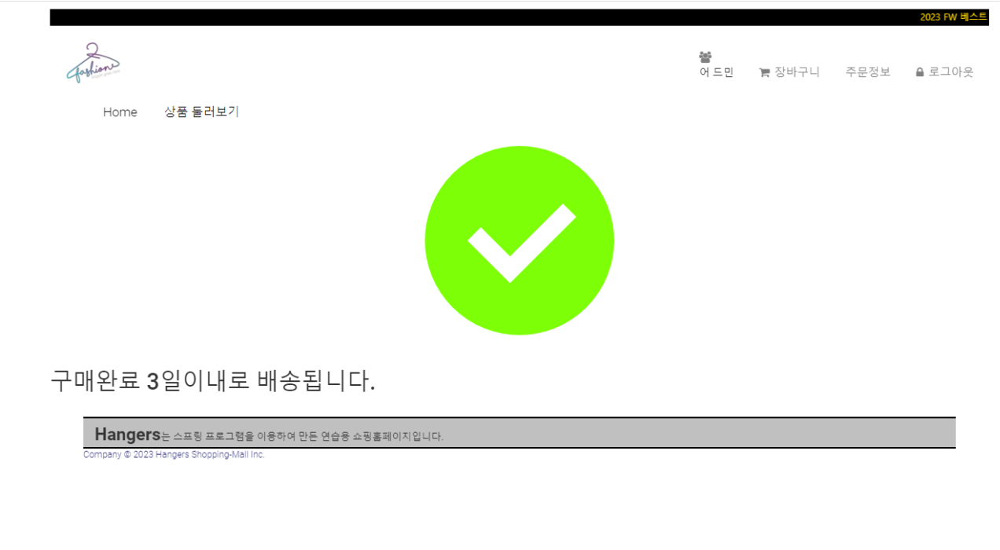
9. 주문 처리
주문 버튼을 누를 시, 주문이 처리되어 주문 목록에 등록됩니다.

Slide 33


10.주문 정보

Slide 34
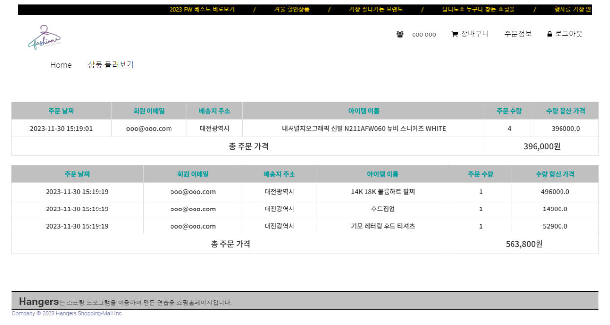
10. 주문 정보
주문 정보 페이지는 사용자가 주문했던 상품들을 리스트화 시켜 출력합니다. 주문 날짜, 이메일, 배송지 주소, 상품 이름 등등 내역이 상세히 나타납니다.

Slide 35
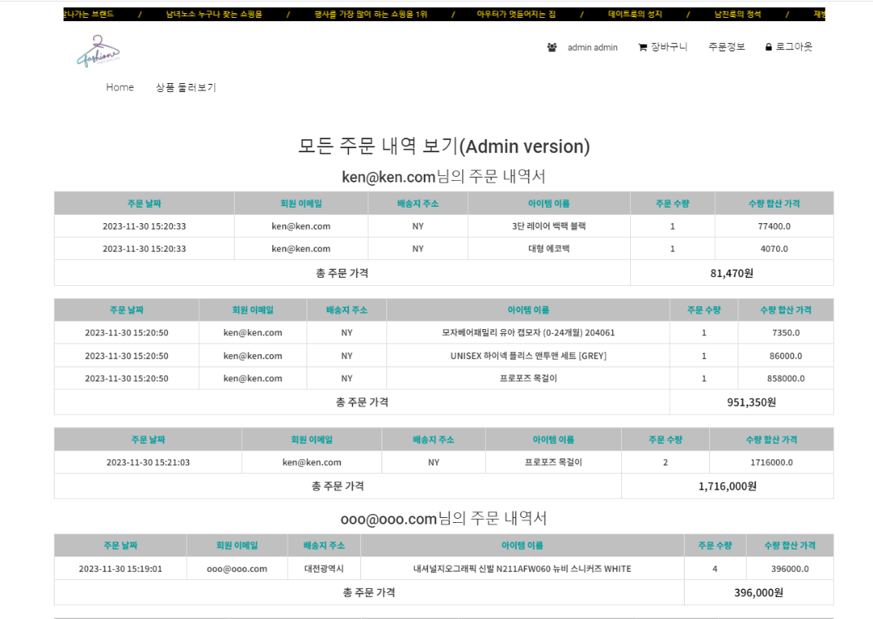
10. 주문 정보
관리자의 경우, 일반 사용자들의 주문 내역을 조회할 수 있습니다.

Slide 36
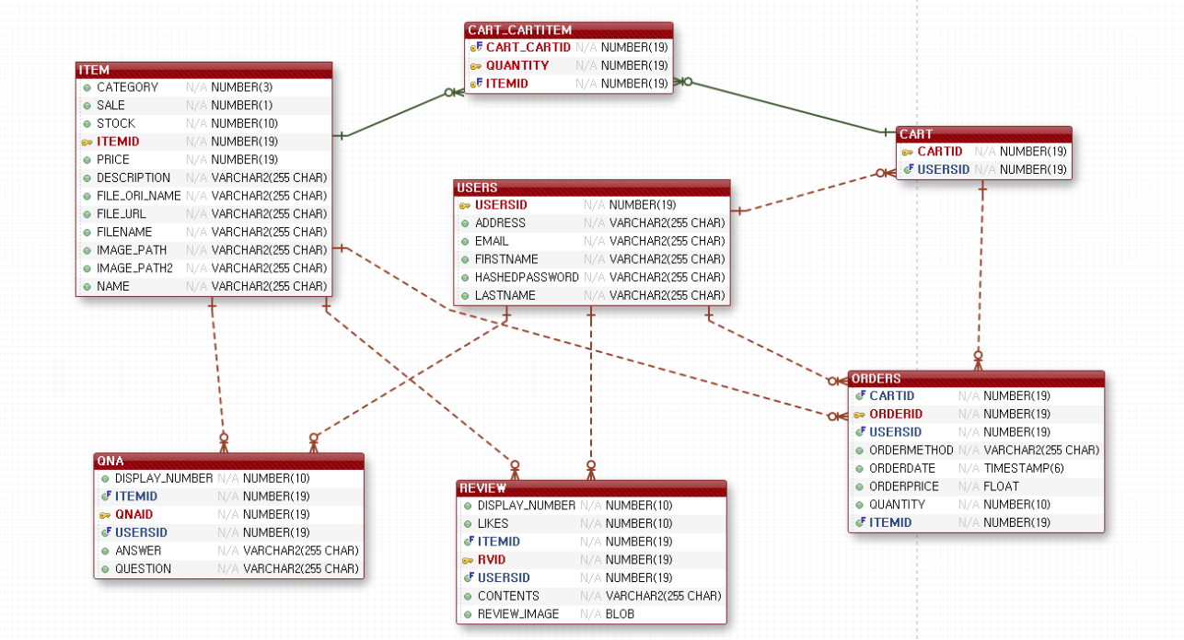
최종 ERD
현재 쇼핑몰 사이트를 이루고 있는 데이터베이스의 관계도

Slide 37
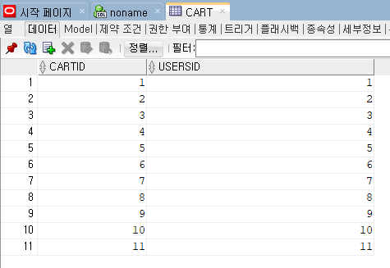
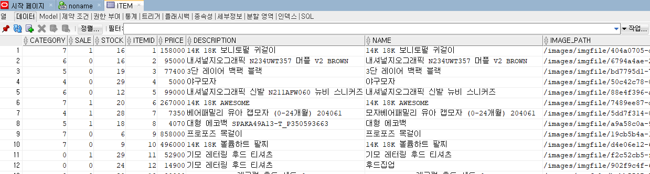
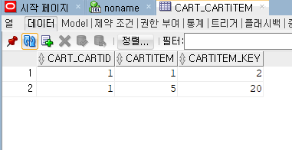
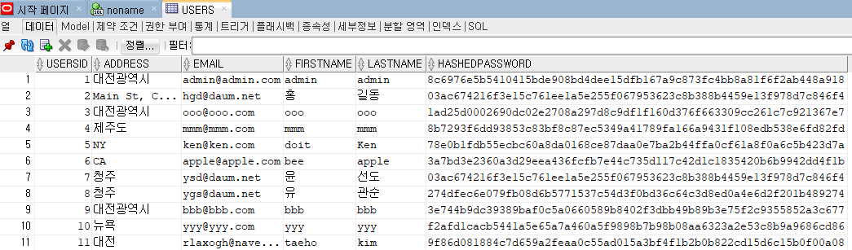
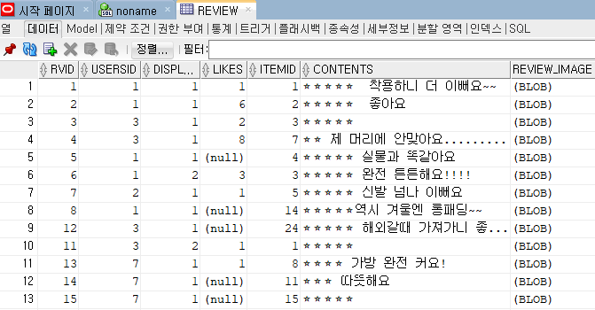
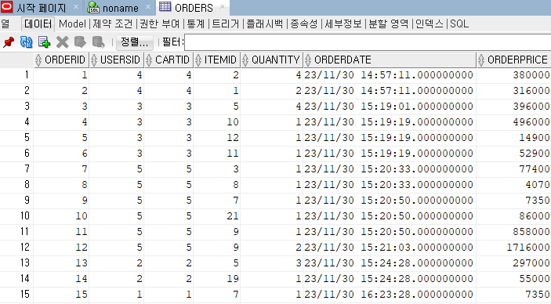
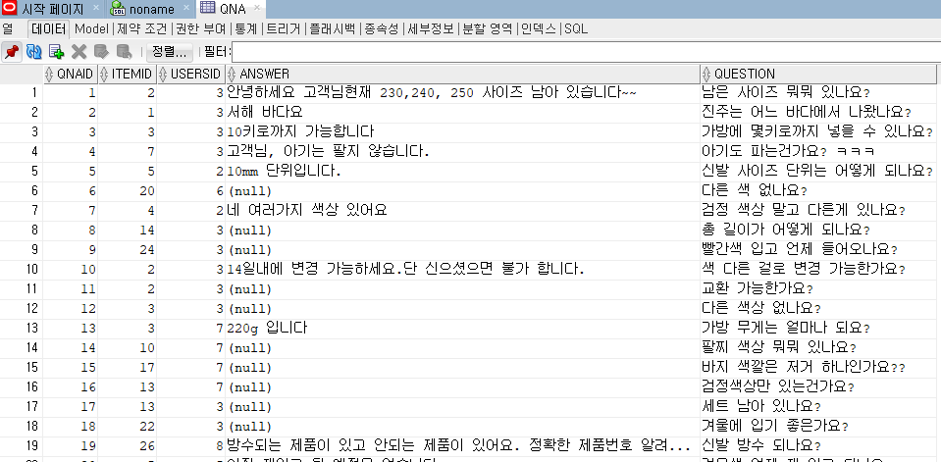
실제 데이터 베이스 구현
<아이템>
<카트>
<카트아이템>
<유 저>
<리뷰>
<주문>
<QNA>

Slide 38
이후 과제
1
보안 강화
개인정보보호를 위하여 보안 시스템을 강화하는 작업이 필요합니다.
2
성능 최적화
대용량 트래픽을 처리할 수 있는 성능 최적화가 요구됩니다.
3
새로운 기능 추가
고객들의 요구에 맞춰 새로운 기능을 추가하는 작업이 필요합니다.

Slide 39
결론
협업하는 프로젝트를 진행함으로써 홀로 작업할 때와는 사뭇 다른 느낌이었지만 서로 분업하여 진행한 프로젝트인 만큼 애정이 담긴 것 같습니다. 제작 단계에 많은 착오가 있었지만 하나하나 팀원들과 극복하는 과정은 결코 힘들지만은 않았습니다.

Slide 40
수고하셨습니다

